Slide 1

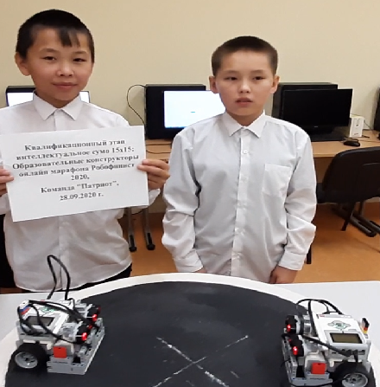
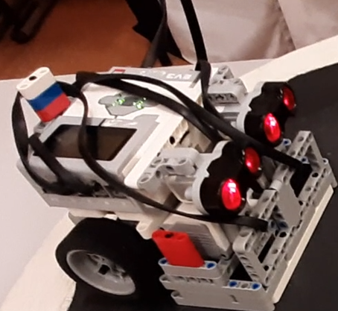

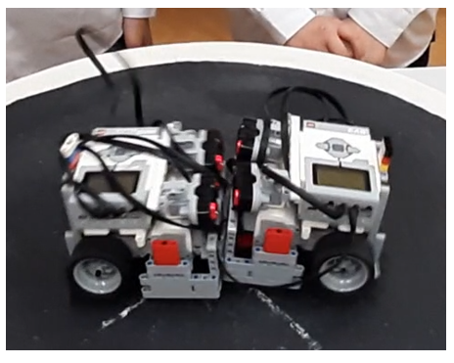
Наша команда «Патриот»:
Салиндер Олег, Салиндер Анатолий

Slide 2
Ссылка на видео:
https://youtu.be/YfAROry8TEU

Slide 3
Наш робот «Патриот»

Slide 4
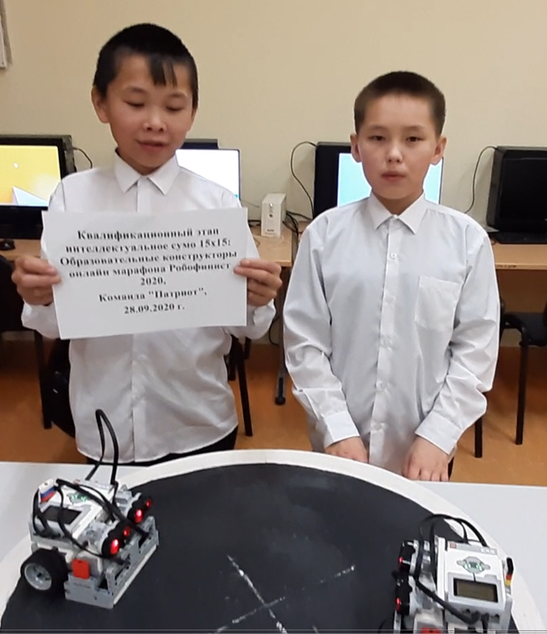
Наша команда «Патриот»:
Салиндер Олег, Салиндер Анатолий

